Slide 1
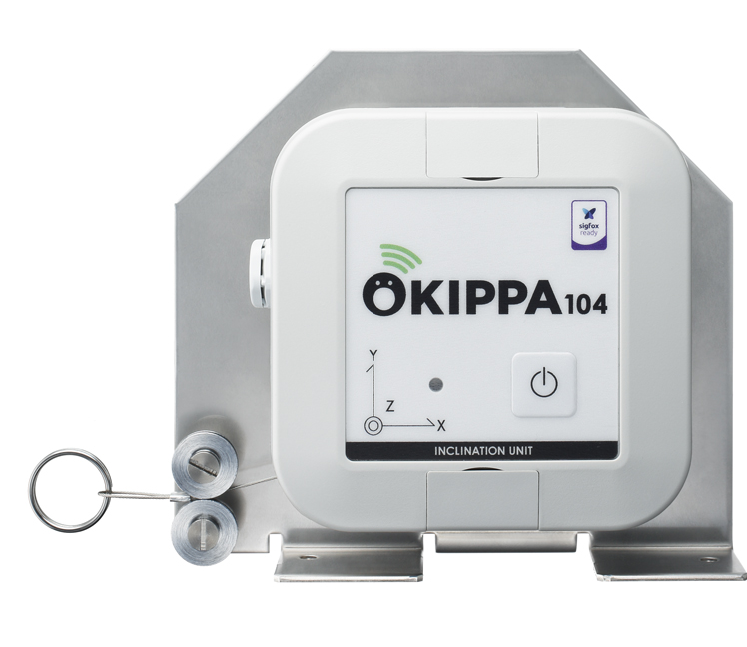

インフラ監視クラウドシステム
OKIPPA _EXT
（伸縮計）

Slide 2
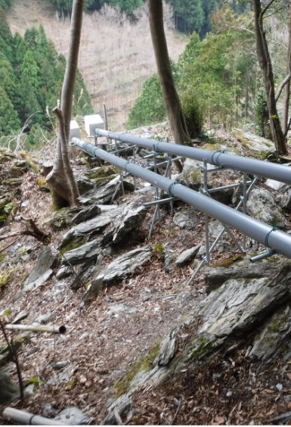
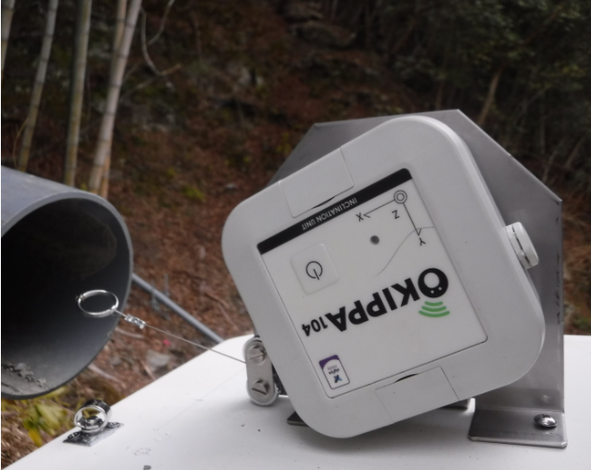
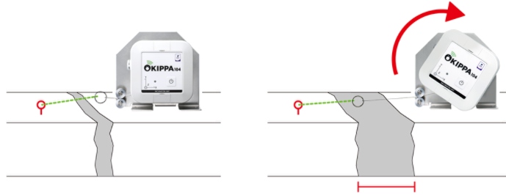
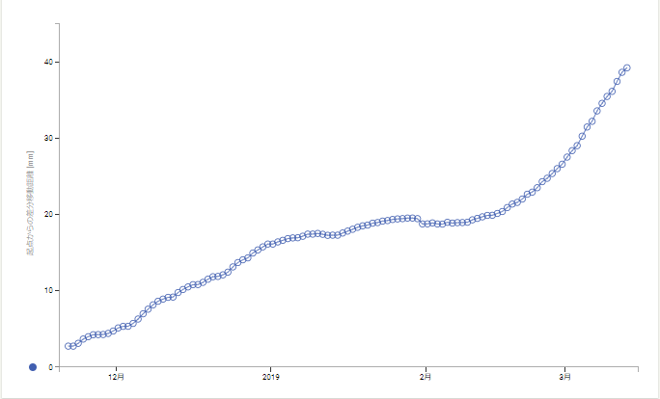
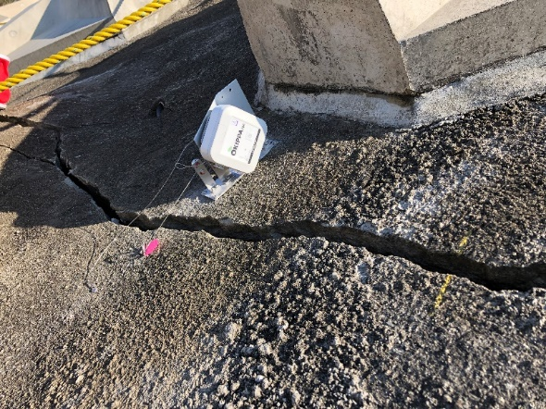
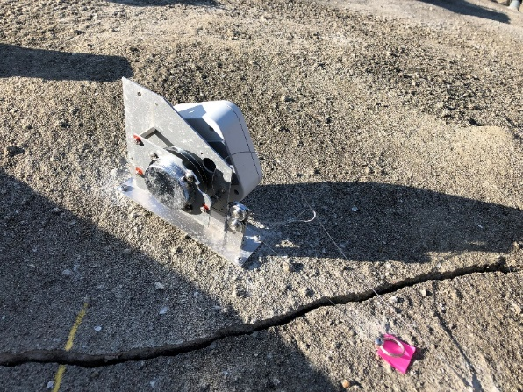
OKIPPA伸縮計 【特許取得済】
【利用用途】
・地すべり部の地割れ監視
・クラックや擁壁等の目地を常時監視
・橋梁の接合部モニタリング
従来計測機との比較検証
＜主な仕様＞
・寸法：197 × 132 × 125 mm（OKIPPA装着時）
・精度：約0.3mm
・ストローク：800mm
・１回/時間通信時､内蔵電池で２年間稼働
法面吹付のクラック監視

Slide 3
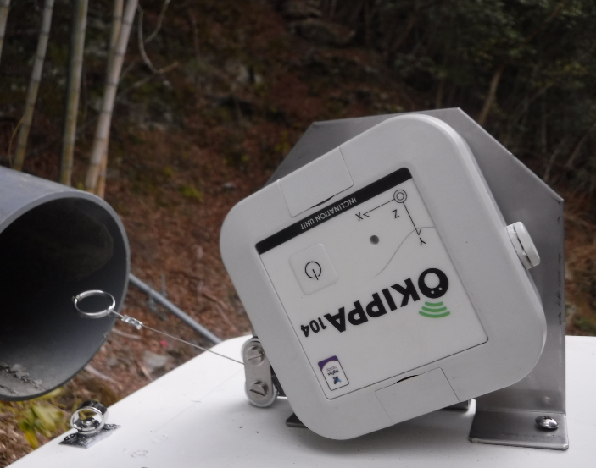
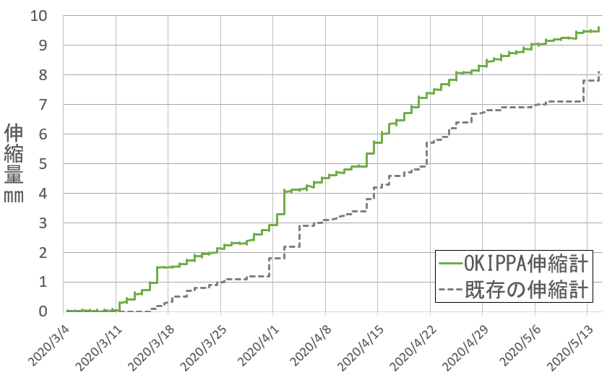
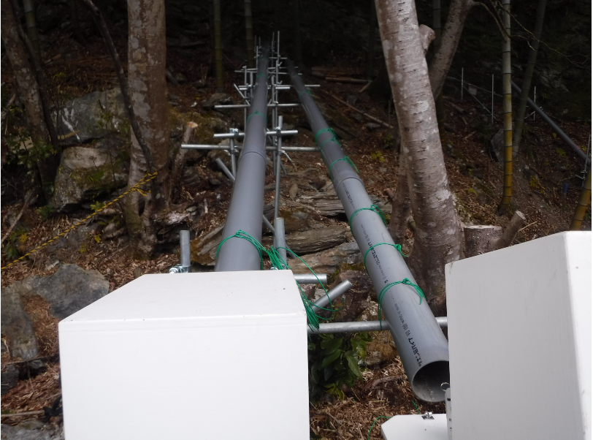
OKIPPA伸縮計
他機関との共同実証状況と計測事例
計測差：約2㎜
OKIPPA
伸縮計
既存の伸縮計
⇒共同実証の結果から、
おおむね同様の挙動を捉えることができた。
※「計測差2mm」の発生要因としては、
それぞれ異なる移動杭であるため。

Slide 4
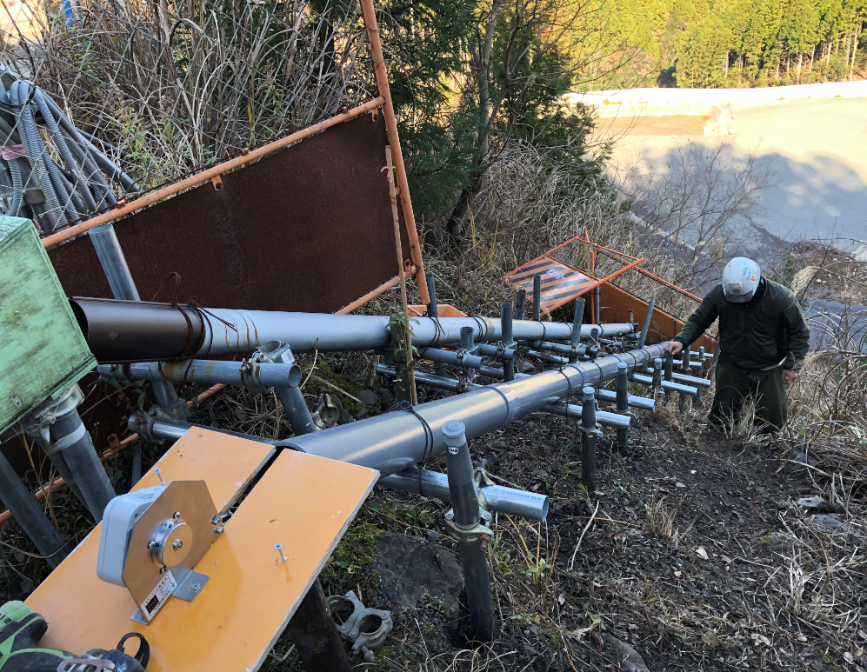
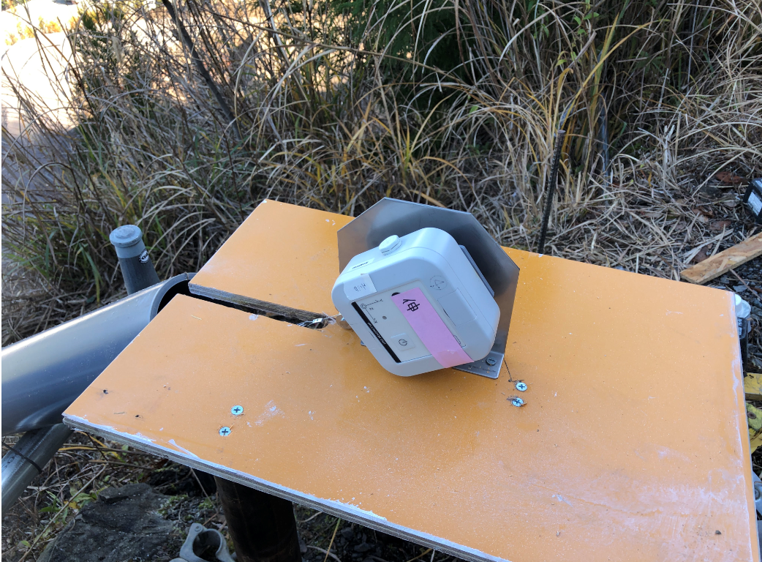
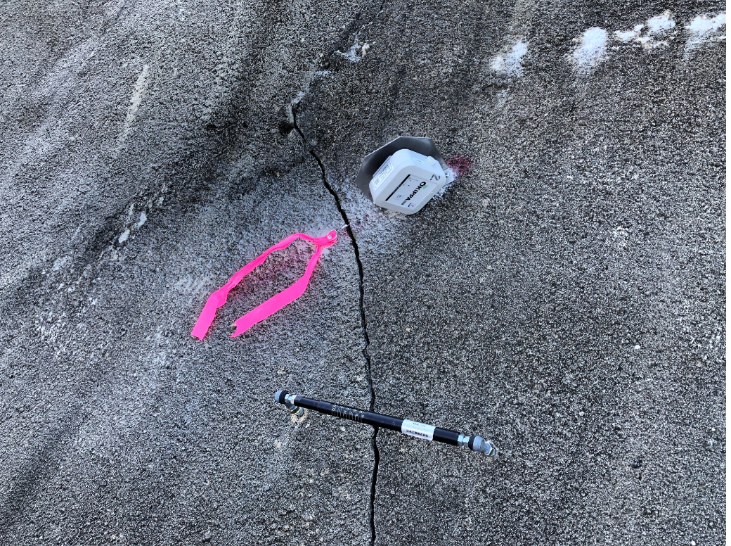
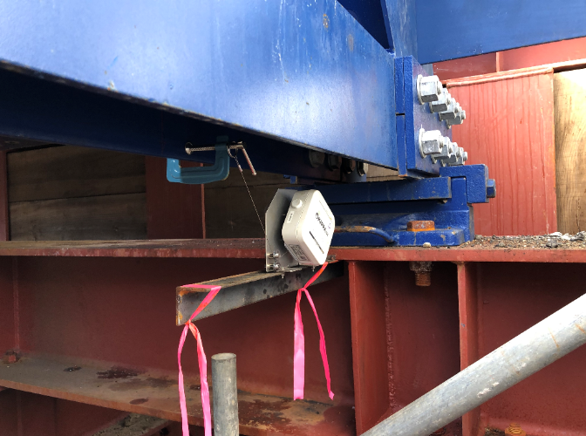
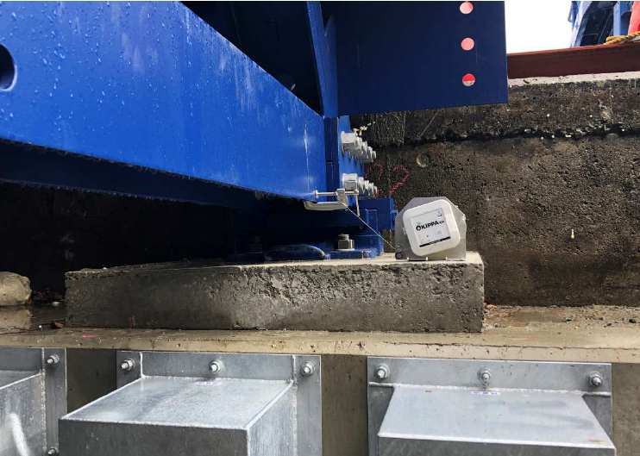
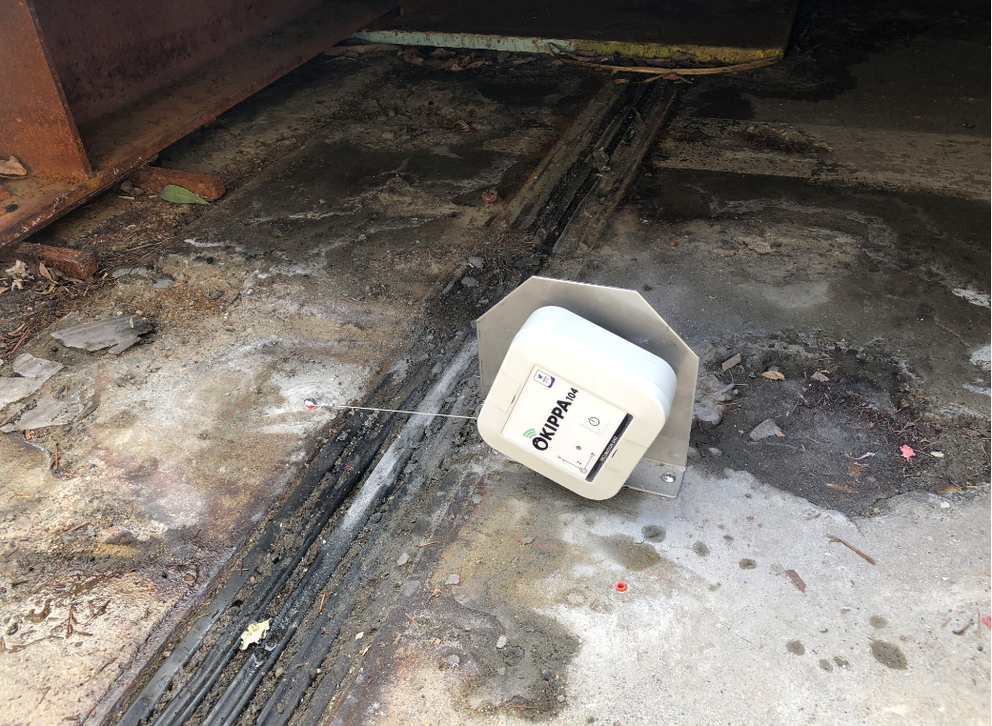
OKIPPA伸縮計
地すべり監視（全景）
地すべり監視（近景）
クラック監視
仮橋の挙動監視
仮橋の挙動監視
橋梁の遊間部監視

Slide 5
OKIPPA伸縮計の仕様ほか
センサボックス
サイズ | 10cm×10cm×4cm
精度 | 約0.3mm
ワイヤー長 | 800mm
傾斜計測・通信間隔 | 標準：１時間に１回 （遠隔操作で変更可能／間隔：15分～１週間）
GPS測位 | 標準：１週間に１回（位置測位のみ）
衝撃検知 | 無感 ～ １６G
ボックス仕様 | IP67 （IEC規格）
使用可能温度範囲 | -10～60℃
使用可能湿度範囲 | 20～80%RH（結露なきこと）
電源 | リチウムイオン電池
電池稼動期間 | 標準：約２年間 ※１時間に１回通信する場合
無線通信規格
LPWA（Low Power Wide Area） | 省電力広域無線通信 Sigfox（シグフォックス）
クラウドサーバー
計測データの確認 | インターネットブラウザで常時確認可能（推奨：Google Chrome）
計測データの取り込み | CSV出力可能
アラート通知 | 管理画面およびメール通知で可能

